Slide 1
2021-服务端开发
第5节 Spring Security
Notes:
https://github.com/tzs919/section5
https://github.com/tzs919/section5-security-method

Slide 2
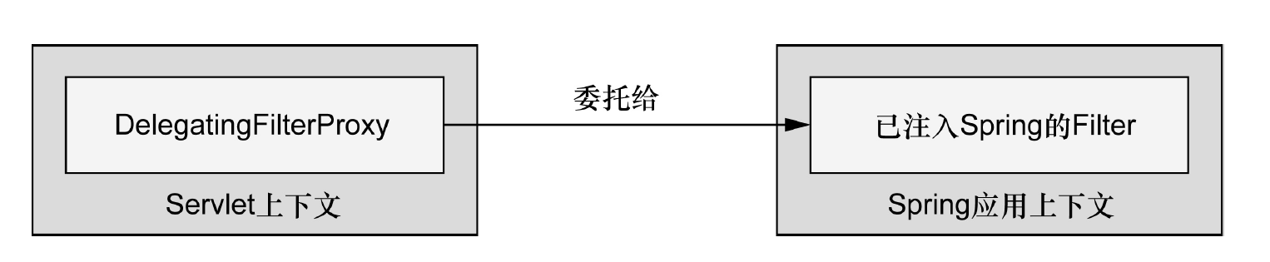
过滤Web请求
public class SecurityWebInitializer extends AbstractSecurityWebApplicationInitializer {
}
WebApplicationInitializer
AbstractSecurityWebApplicationInitializer
FilterChainProxy
Filter1
Filter2
Filter3
Filter3
Notes:
新开了一个WebApplicationInitializer实现，用于拦截请求
另一个WebApplicationInitializer是AbstractAnnotationConfigDispatcherServletInitializer（仅负责DispatcherServlet的初始化）
这两个同时存在

Slide 3
安全配置
@Configuration
@EnableWebMvcSecurity
public class SecurityConfig extends WebSecurityConfigurerAdapter {
配如何通过拦截器保护请求
void configure(HttpSecurity http)
配用户数据存储
void configure(AuthenticationManagerBuilder auth)
内存、数据库表
Notes:
@EnableWebMvcSecurity相比于@EnableWebSecurity，增加：
@AutthenticationPrincipal注解的参数解析，获得用户名
增加一个bean，页面自动添加CSRF token输入域
注意SecurityConfig与SecurityWebInitializer是两个不同的类

Slide 4
拦截请求
使用HTTPS安全通道
防止跨站请求伪造，cross-site request forgery，CSRF
默认开启
关闭：.csrf().disable()
登录页面
formLogin、loginPage
启用HTTP Basic认证
httpBasic（）
关于Cookie
启用Remember-me功能
rememberMe（）
退出
Filter自动拦截/logout请求
重定向

Slide 5
建立HTTPS安全通道
访问链接：
https://blog.csdn.net/zhangyong125/article/details/49944683
Notes:
总结来说就是服务端tomcat要配keystore，里面也有客户端的证书，客户端windows系统里也要有客户端证书，服务端证书ca。
keytool -genkey -v -alias mytomcat -keyalg RSA -keystore mytomcat.keystore -validity 36500
"keytool -importkeystore -srckeystore mytomcat.keystore -destkeystore mytomcat.keystore -deststoretype pkcs12" 行业标准格式
keytool -genkey -v -alias myclient -keyalg RSA -storetype PKCS12 -keystore myclient.p12
keytool -export -alias myclient -keystore myclient.p12 -storetype PKCS12 -storepass Workflow21 -rfc -file clientforserver.cer 导出来给服务端用的
keytool -import -v -file clientforserver.cer -keystore mytomcat.keystore
keytool -list -keystore mytomcat.keystore
keytool -keystore mytomcat.keystore -export -alias mytomcat -file ca.cer 导出来给客户端用的

Slide 6
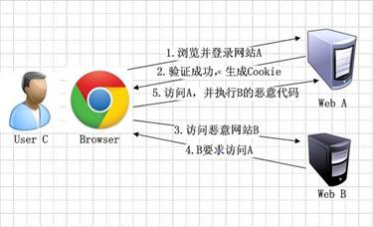
CSRF攻击

Slide 7
保护视图
JSP标签库
Thymeleaf的方言
<dependency>
<groupId>org.thymeleaf.extras</groupId>
<artifactId>thymeleaf-extras-springsecurity3</artifactId>
<version>2.1.1.RELEASE</version>
</dependency>
templateEngine.addDialect(new SpringSecurityDialect());

Slide 8
保护方法的配置
@EnableGlobalMethodSecurity(securedEnabled=true)
public class SecuredConfig extends GlobalMethodSecurityConfiguration {
Notes:
@EnableGlobalMethodSecurity(securedEnabled=true)应该可以放到WebSecurityConfigurerAdapter
也就是WebSecurityConfigurerAdapter与GlobalMethodSecurityConfiguration合二为一
这样请求拦截和方法保护同时有效

Slide 9
三种安全注解
（1）spring自带注解
@Secured({"ROLE_SPITTER", "ROLE_ADMIN"})
securedEnabled=true
（2）JSR-250
@RolesAllowed("ROLE_SPITTER")
jsr250Enabled=true
（3）表达式驱动的注解
@PreAuthorize("(hasRole('ROLE_SPITTER') and #spittle.text.length() le 140) or hasRole('ROLE_PREMIUM')")
@PostAuthorize
@PreFilter
@PostFilter
prePostEnabled=true

Slide 10
谢谢！

